Slide 1
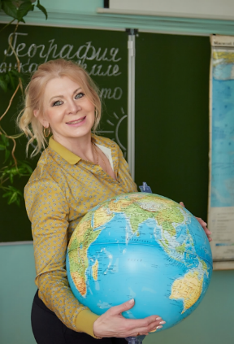
Публичная презентация
результатов педагогической деятельности учителя географии
МБОУ СОШ №44
Кириченко Светланы Владленовны
высшая квалификационная категория
2023
Notes:
1
самопрезентация

Slide 2
I. Общие сведения о педагоге
II. Моя концепция
РАЗДЕЛЫ САМОПРЕЗЕНТАЦИИ
III. Особенности используемых программ (УМК)
IV. Используемые формы, методы, приёмы обучения
V. Участие в научно- методической
работе
VI. Результативность работы
VII. Заключение
Notes:
2

Slide 3

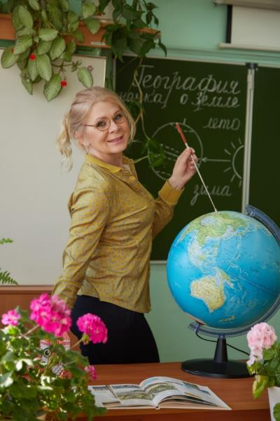
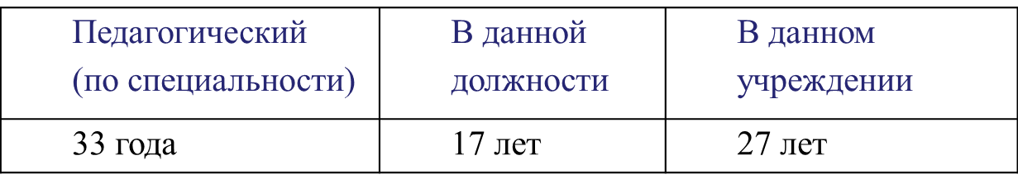

I. ОБЩИЕ СВЕДЕНИЯ об учителе
Образование: высшее, магистратура
Специальность: учитель географии
Название учебного заведения, в каком году его закончили:
Доступно по ссылке https://cloud.mail.ru/public/iQew/TF9aT6qmT
4. Стаж:

Slide 4
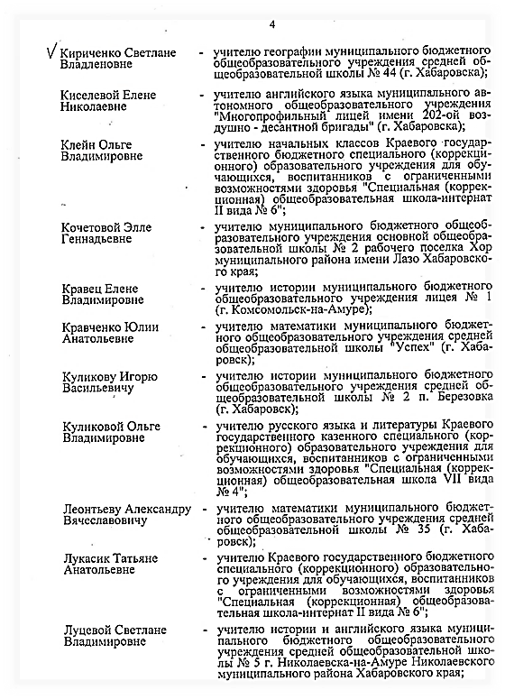
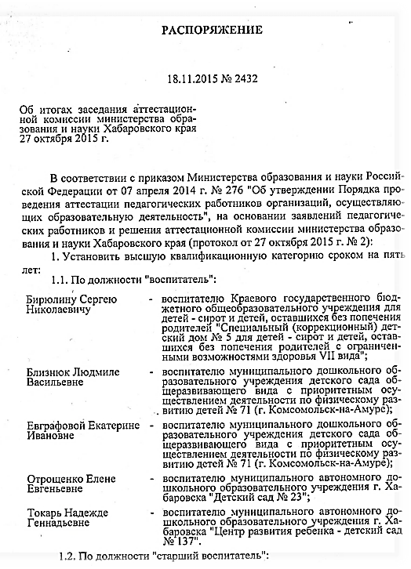
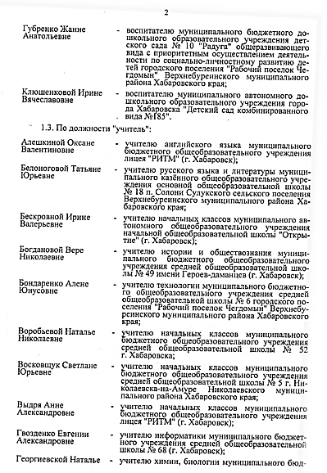
I. ОБЩИЕ СВЕДЕНИЯ об учителе
Копия аттестационного листа

Slide 5

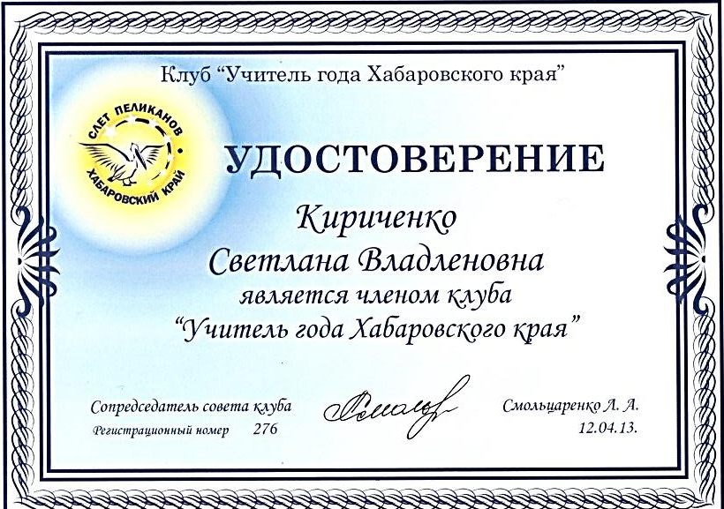
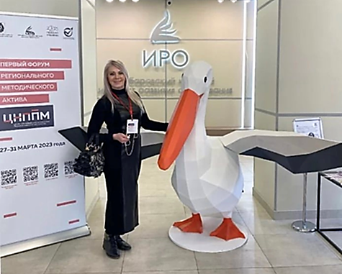
I. ОБЩИЕ СВЕДЕНИЯ об учителе
Член Всероссийского общества учителей географии
Член клуба «Учитель года Хабаровского края» - «Пеликан»

Slide 6

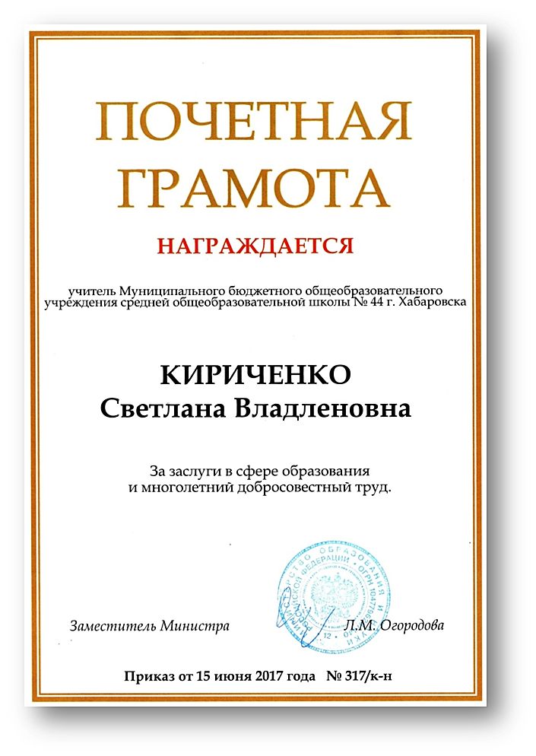
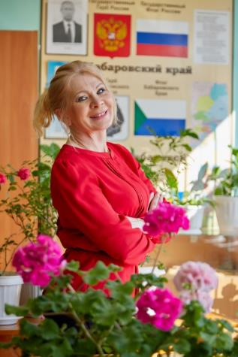
I. ОБЩИЕ СВЕДЕНИЯ об учителе
ГРАМОТА МИНИСТЕРСТВА ОБРАЗОВАНИЯ И НАУКИ РОССИЙСКОЙ ФЕДЕРАЦИИ за услуги в сфере образования и многолетний добросовестный труд Приказ от 15 июня 2017 г. № 317-кн

Slide 7
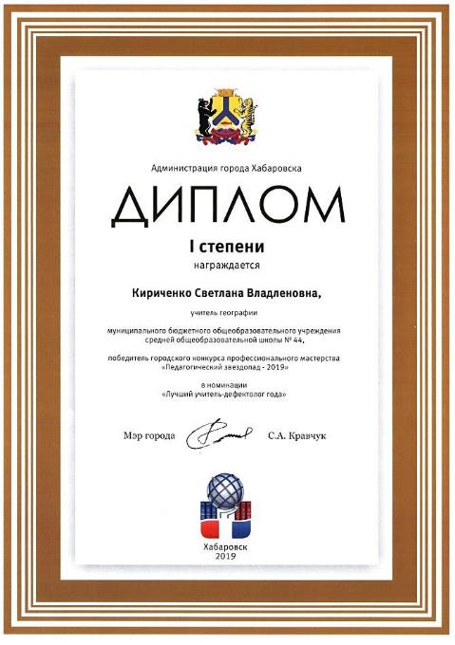

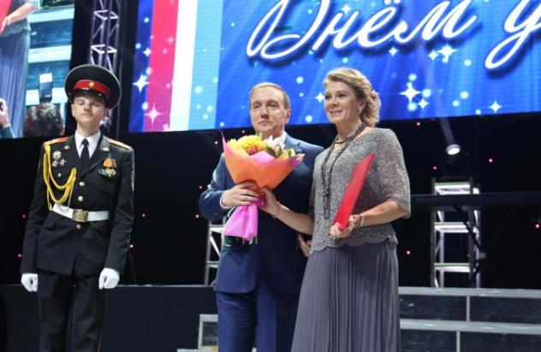
I. ОБЩИЕ СВЕДЕНИЯ об учителе
Участие в профессиональных конкурсах
Диплом I степени победителя городского конкурса профессионального мастерства «Педагогический звездопад - 2019» в номинации «Лучший учитель-дефектолог года»;
Диплом участника краевого конкурса «Учитель года Хабаровского края - 2019» в номинации «Лучший учитель-дефектолог года»

Slide 8
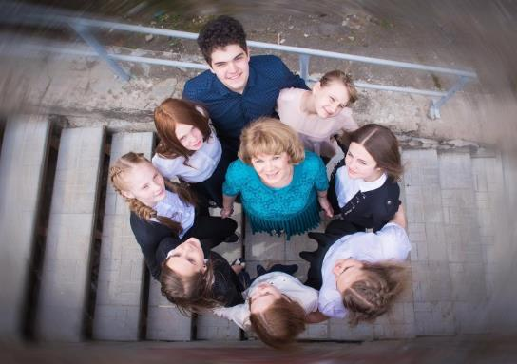
I. ОБЩИЕ СВЕДЕНИЯ об учителе
Сама о себе
Являетесь ли Вы классным руководителем? | Классный руководитель 9 В класса
Самое главное качество, которое Вы хотели бы воспитать у своих учащихся, воспитанников: | Всегда оставаться самим собой.
Ваши любимые художественные произведения с педагогическим содержанием: | А.С.Макаренко «Педагогическая поэма»; В.А.Сухомлинский «Сердце отдаю детям». А вообще, я очень люблю «Алые паруса» А. Грина и «Маленького принца» Антуана де Сент-Экзюпери. Мне кажется, что эти произведения полны педагогического содержания.
Ваши любимые песни об образовании: | «Прощальный вальс» (Когда уйдём со школьного двора) Музыка А. Флярковского, слова А. Дидурова; «Наша школьная страна» (Не крутите пестрый глобус не найдете вы на нем…) Музыка Ю. Чичкова, слова К. Ибряева

Slide 9

II. МОЯ ПЕДАГОГИЧЕСКАЯ КОНЦЕПЦИЯ
Будущее ближе к нам, чем принято думать. Оно совсем рядом - плачет, смеется, ставит вопросы, за­ставляет страдать, радоваться, искать ответы.
Это будущее - наши дети!
Сегодня все в их судьбе как будто еще зависит от нас. Завтра положение изменится кардинально.
Наши дети взрос­леют быстро, но самостоятельно и плодотворно жить они смогут, если мы сегодня поможем развиться их способно­стям и талантам.
Поиск и воспитание особо одаренных детей –
архиважный для страны вопрос: талантливые люди – главное богатство общества. А каждый ребенок по-своему талантлив.
Почему мне нравится работать в школе
Я думаю, это то, что я умею делать хорошо. И потом, я вижу результат своей работы. А самое главное - горящие глаза детей, их радость от встречи с учителем. Все это дает желание ходить на работу, придумывать что-то новое, развиваться самой!
Мои профессиональные и личностные ценности
Они заключаются в отношении к растущему человеку как высшей ценности на Земле. На этой парадигме зиждется и взаимное личностное уважение между учителем и учеником, и дух сотрудничества, сотворчества, доверия, которые необходимы для того, чтобы образовательный процесс приносил всем участникам этого процесса, как минимум, удовлетворение.
Моё педагогическое кредо
Профессионализм. Творчество. Сотрудничество.
Успех.

Slide 10
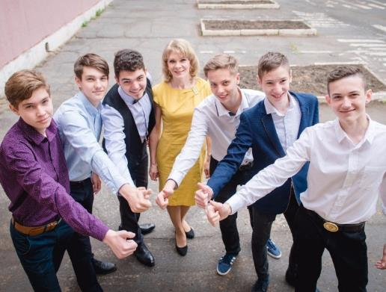
II. МОЯ ПЕДАГОГИЧЕСКАЯ КОНЦЕПЦИЯ
Свою педагогическую цель выражу словами В.П. Максаковского :
Главная цель географического образования – формирование индивидуальной географической картины мира, которая позволит каждому ориентироваться в нём, принимать его многообразие.
Главная цель обучения географии, которую в самом обобщенном виде можно сформулировать так:
сформировать в сознании учащегося научно-объективную картинку родного края, своей страны и всего мира и одновременно воспитать его как личность, готовую к активной деятельности и применению приобретенных знаний и умений в различных жизненных ситуациях.

Slide 11

III. ОСОБЕННОСТИ ИСПОЛЬЗУЕМЫХ РАБОЧИХ ПРОГРАММ и УМК
Используемые рабочие программы и УМК соответствуют реализуемой образовательной программе школы
Рабочая программа по географии линии УМК «Дрофа» (5-9 классы) для основной школы
УМК:
1. Климанова О.А. , Климанов В.В. , Ким Э.В. и др.; под ред. О.А. Климановой. География: Землеведение.:5-6 классы: учебник/. –М.: Дрофа,2021;
2. Климанова О. А. , Климанов В.В. , Ким Э. В. Страноведение: 7 класс, — М.: Дрофа, 2021;
3. Пятунин В.Б., Таможняя Е.А. География России. Природа. Население: 8 класс: учебник для учащихся общеобразовательных учреждений. / под общ. ред. В.П. Дронова. – М.: Вентана-Граф, 2021;
4. Алексеев А.И., Низовцев В.А., Ким Э.В.. 9 класс. География России. Хозяйство и географические районы. М., Дрофа 2021;
5. Бахчиева, О. А. Экономическая и социальная география мира: 10–11 классы: базовый и углублённый уровни: учебник / О. А. Бахчиева; под ред. В.П. Дронова— М.: Вентана-Граф, 2021.
В классах с инклюзивным образованием используются адаптированные рабочие программы.

Slide 12

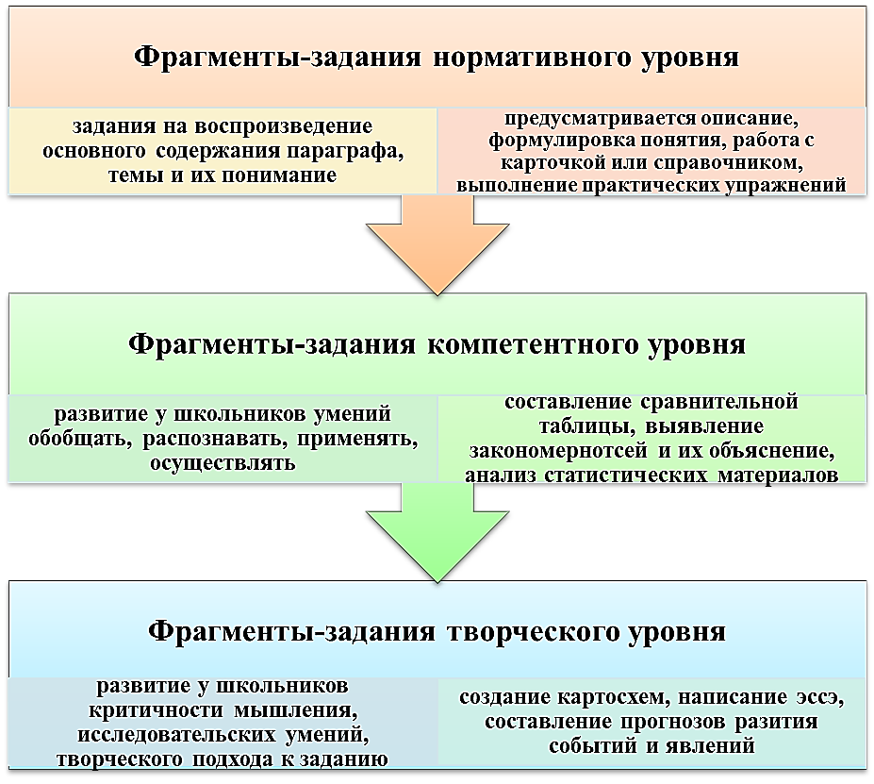
IV. ИСПОЛЬЗУЕМЫЕ ФОРМЫ, МЕТОДЫ, ПРИЁМЫ ОБУЧЕНИЯ.
Выбор уровня сложности учебного материала –
каждый ребенок в силу своих психологических особенностей, умственных способностей выбирает уровень сложности самостоятельно
Базовые принципы организации уроков
дифференциация учебно-исследовательского материала
методическая разработка по его реализации в индивидуальной работе ученика или в группе
поисковый режим работы ученика, когда он получает знания не в готовом виде от учителя, а добывает их в процессе специально организованной поисковой деятельности
«удовлетворительно» | «хорошо» | «отлично»
Норматив ТЫ НА ПУТИ К УСПЕХУ! | Требования выше, чем норматив ТЫ УСПЕШЕН! | Более высокие требования с творческими заданиями ТЫ УСПЕШЕН И КРЕАТИВЕН!

Slide 13
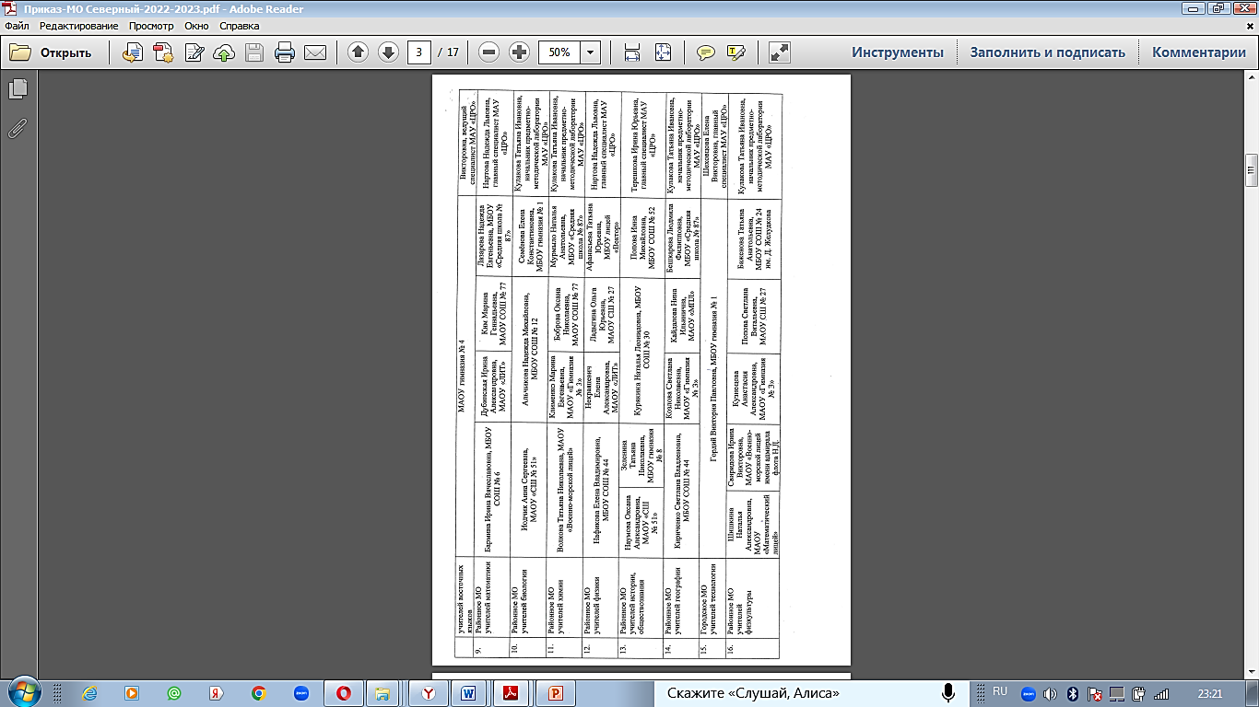
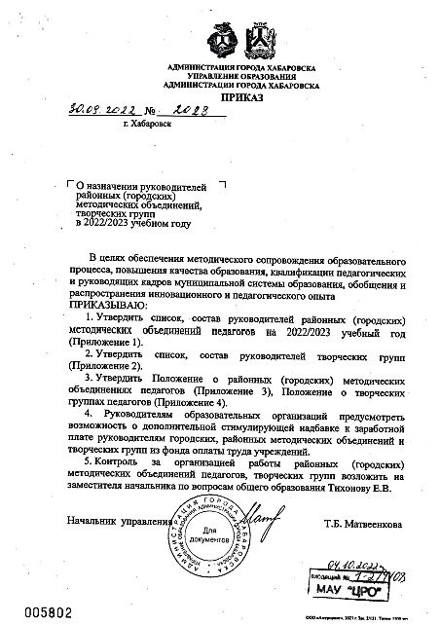
V. УЧАСТИЕ В НАУЧНО-МЕТОДИЧЕСКОЙ РАБОТЕ
Являюсь руководителем естественнонаучного предметного отделения учителей МБОУ СОШ№44 . Хабаровска;
2. Являюсь руководителем методического объединения учителей географии Северного округа г. Хабаровска.

Slide 14

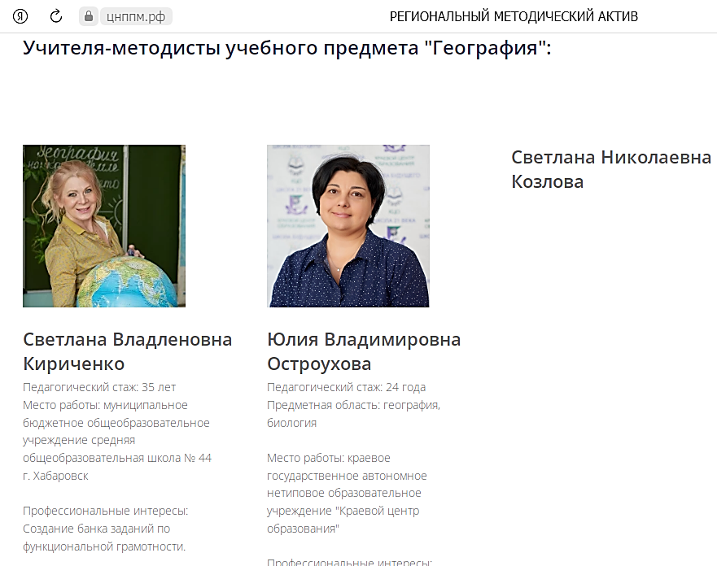
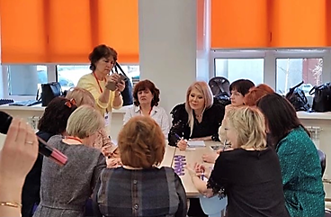
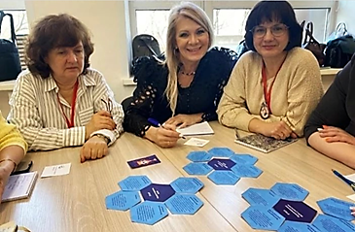
V. УЧАСТИЕ В НАУЧНО-МЕТОДИЧЕСКОЙ РАБОТЕ
Региональный методист по предмету «География» Ссылка на сайт центра непрерывного повышения профессионального мастерства педагогических работников : https://цнппм.рф/

Slide 15

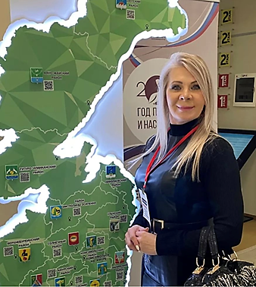
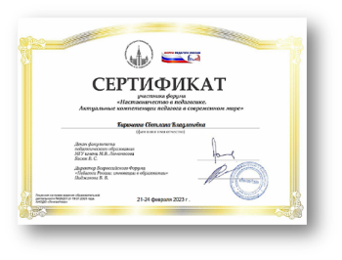


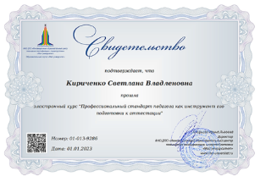

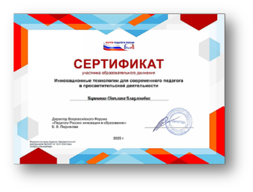


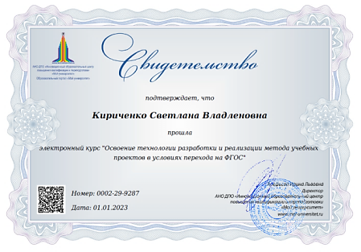
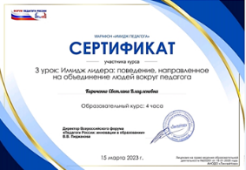
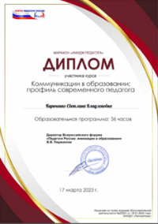
V. УЧАСТИЕ В НАУЧНО-МЕТОДИЧЕСКОЙ РАБОТЕ
Сведения о повышении квалификации, в межаттестационный период:
доступно по ссылке
https://cloud.mail.ru/public/CLjj/uda9zbxbr

Slide 16

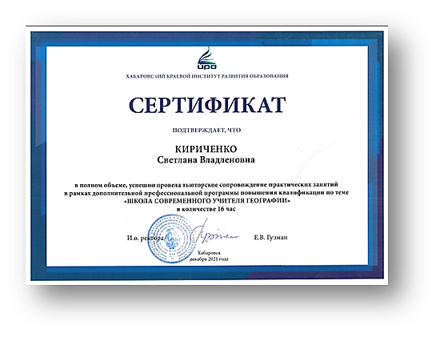
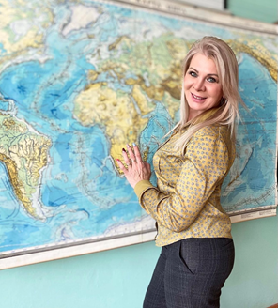
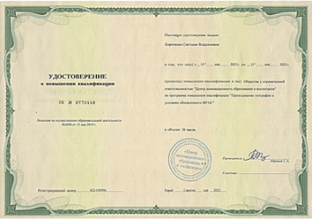
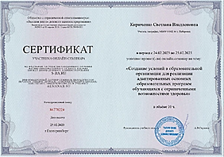
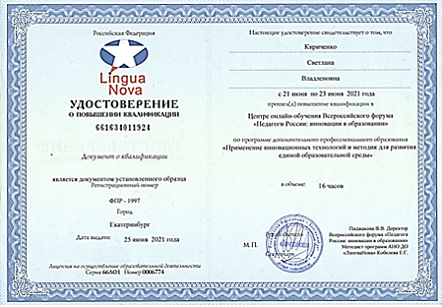
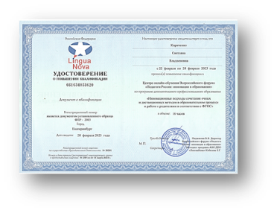
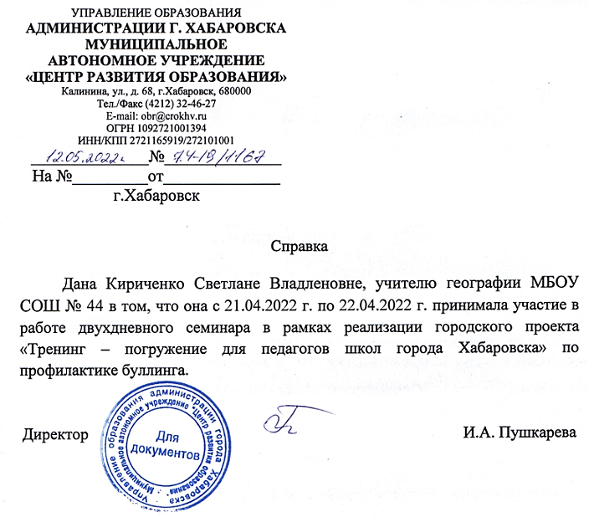
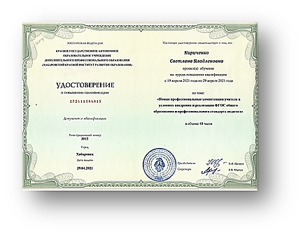
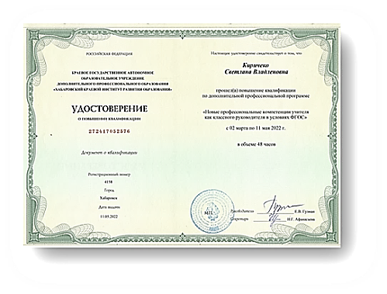
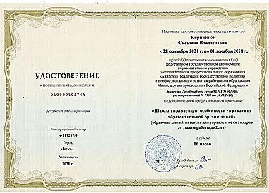
V. УЧАСТИЕ В НАУЧНО-МЕТОДИЧЕСКОЙ РАБОТЕ

Slide 17
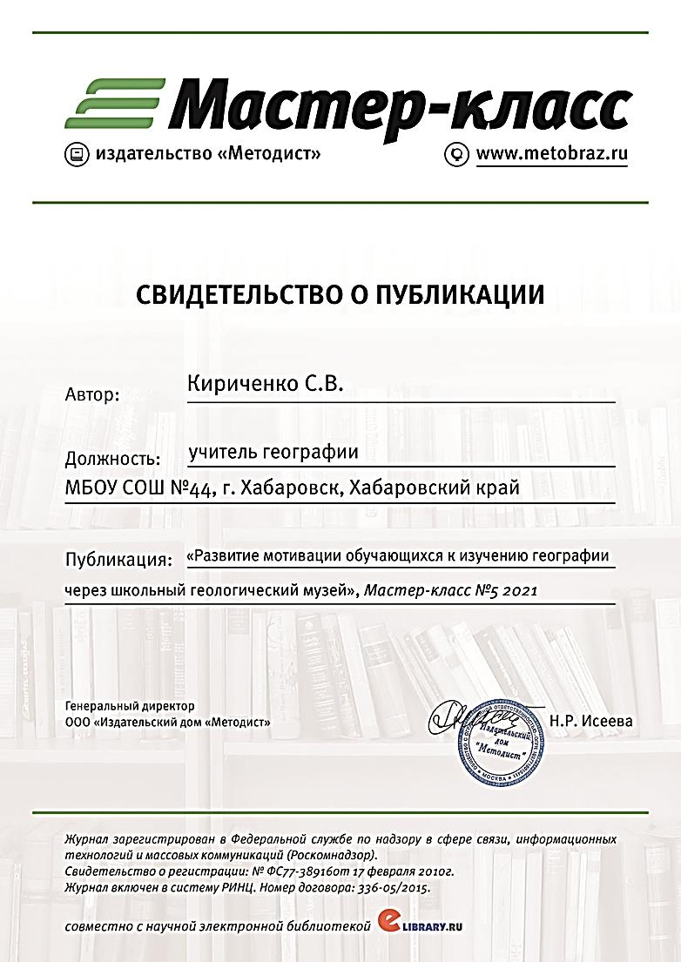
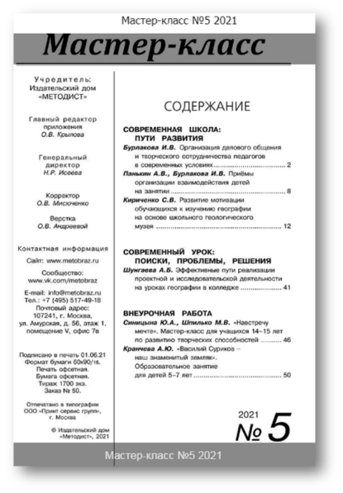
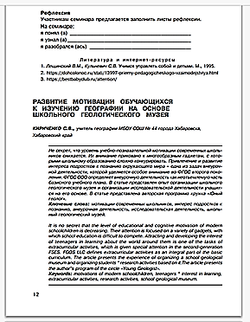
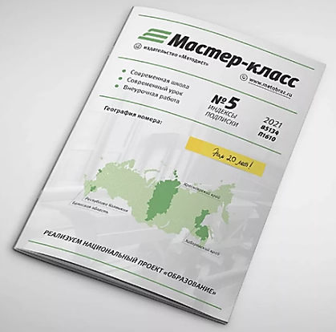
V. УЧАСТИЕ В НАУЧНО- МЕТОДИЧЕСКОЙ РАБОТЕ
Авторская методическая разработка
«Развитие мотивации обучающихся к изучению географии через школьный геологический музей»
опубликована в журнале «Мастер-класс»№5, 2021 г.
ООО «Издательский дом «Методист» г. Москва

Slide 18
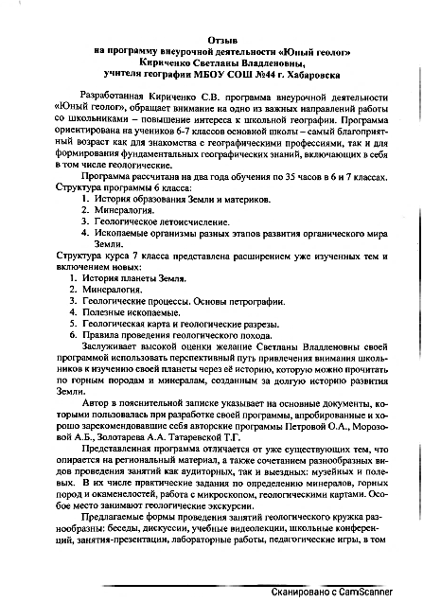
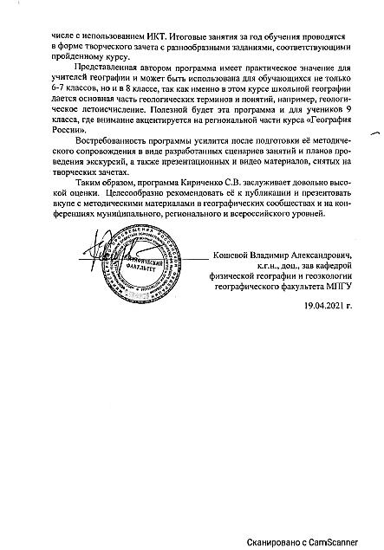
V. УЧАСТИЕ В НАУЧНО- МЕТОДИЧЕСКОЙ РАБОТЕ
Отзыв В.А.Кошевого,
к.г.н., доц., зав. кафедрой физической географии и геоэкологии
географического факультета МПГУ
на программу внеурочной деятельности «Юный геолог»
Программа внеурочной деятельности
«Юный геолог» входит в состав разработки
«Развитие мотивации обучающихся к изучению географии через школьный геологический музей»

Slide 19

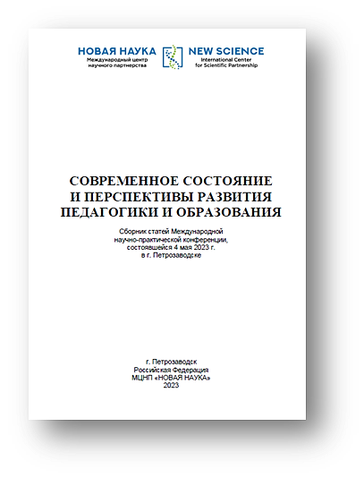

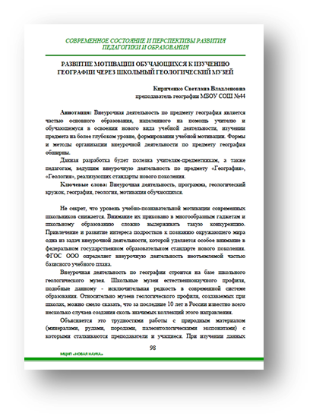
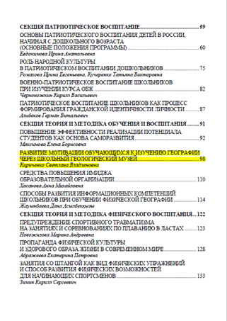


V. УЧАСТИЕ В НАУЧНО-МЕТОДИЧЕСКОЙ РАБОТЕ
Другие публикации

Slide 20



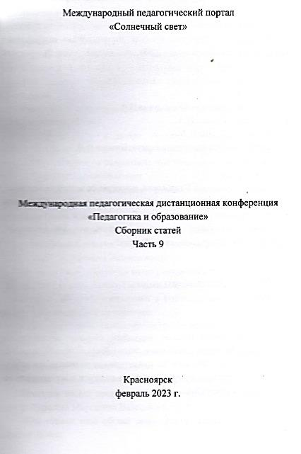

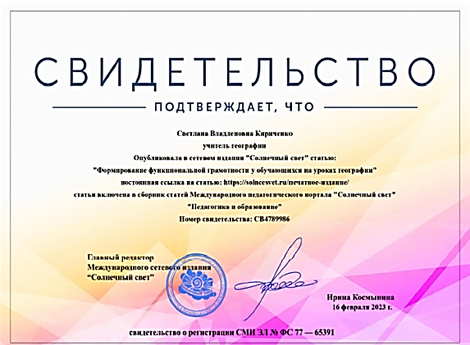
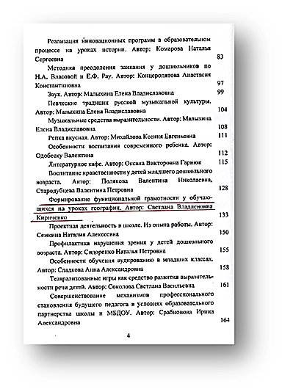
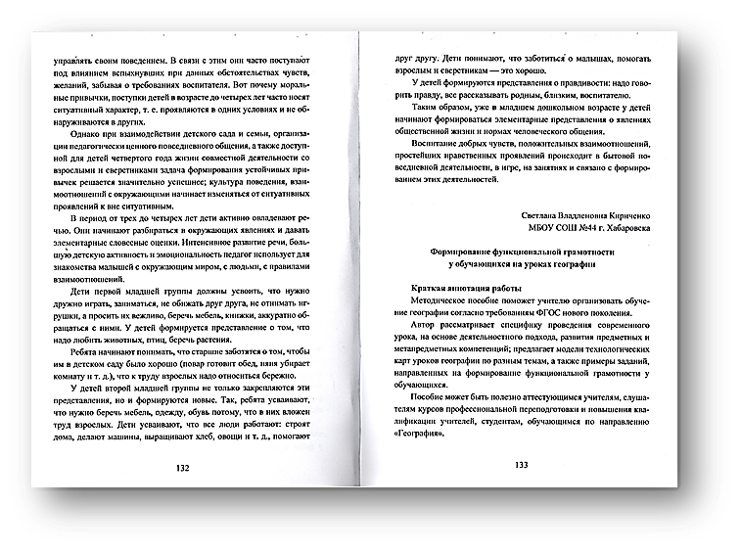

V. УЧАСТИЕ В НАУЧНО-МЕТОДИЧЕСКОЙ РАБОТЕ

Slide 21



VI. РЕЗУЛЬТАТИВНОСТЬ РАБОТЫ

Slide 22






V. УЧАСТИЕ В НАУЧНО-МЕТОДИЧЕСКОЙ РАБОТЕ
Личные педагогические сайты:
https://khvlife.wixsite.com/website;
https://znanio.ru/person/z94283847
https://infourok.ru/user/kirichenko-svetlana-vladlenovna
https://infourok.ru/user/kirichenko-svetlana-vladlenovna1
https://www.prodlenka.org/metodicheskie-razrabotki/450736-organizacija-vneurochnoj-dejatelnosti-na-baze

Slide 23




V. УЧАСТИЕ В НАУЧНО-МЕТОДИЧЕСКОЙ РАБОТЕ

Slide 24










V. УЧАСТИЕ В НАУЧНО-МЕТОДИЧЕСКОЙ РАБОТЕ
Председатель региональной предметной комиссии по географии

Slide 25

VI. РЕЗУЛЬТАТИВНОСТЬ РАБОТЫ
Показатель «Уровень познавательной мотивации к изучению предмета (по результатам диагностики)»:
Время | Май 2020 | Май 2021 | Май 2022
Средний показатель по классу | 7а-30 чел - 79% | 8а-28 чел – 87% | 9а-26чел – 87%
 | 7б-30 чел – 75% | 8б-27 чел – 81% | 9б-25 чел – 83%
 | 7в-30 чел - 86% | 8в-29 чел – 88% | 9в-29 чел – 94%
Средний показатель исследования по параллели | 80% | 85,3% | 88,0%
% обучающихся с очень высокими показателями | 16% | 18,7% | 21%
Проведение мониторинга, целью которого было изменение уровня мотивации к изучению географии.
Работа проводилась на базе МБОУ СОШ №44 в период с мая 2020 года по май 2020 года и включала в себя три этапа по годам
Применение активных методов и форм обучения подтвердило свою эффективность, когда в мае 2021 года было проведено контрольное анкетирование, по итогам которого был сделан вывод, что уровень мотивации обучающихся вырос на 5,3%.
Дальнейшее использование активных методов обучения улучшило результат еще на 2,7 %. Средний показатель уровня мотивации в 2020 году достиг значения 88,0%.

Slide 26

VI. РЕЗУЛЬТАТИВНОСТЬ РАБОТЫ
Показатель «Позитивная динамика обученности обучающихся по предмету (показателей годового значения среднего балла)»:
Показатель «Качество знаний обучающихся по предмету (доля обучающихся (в %), получивших отметки «4» и «5» по итогам учебного года)»:
• 2019-2020 учебный год 88,03%;
• 2020-2021 учебный год 88,3%;
• 2021-2022 учебный год 88,37%.
Средний показатель качества знаний высокий – 88% (более 76%).
В большинстве классов (в 19 классах из 24 – что составляет более 79,1% от всех классов, которые возможно проследить по годам обучения) прослеживается позитивная динамика качества знаний обучающихся.
2019-2020 |  |  | 2020-2021 |  |  | 2021-2022 |  |  | Итог:
класс | ср.балл | КЗ | класс | ср.балл | КЗ | класс | ср.балл | КЗ | Рост СБ | Рост КЗ
 |  |  |  |  |  | 5а | 4,47 | 96,67
 |  |  |  |  |  | 5б | 4,0 | 72,41
 |  |  |  |  |  | 5в | 4,39 | 92,86
 |  |  |  |  |  | 5г | 4,62 | 96,55
 |  |  | 5а | 3,7 | 70,9 | 6а | 4,0 | 71,43 | + | +
 |  |  | 5б | 4,0 | 76,9 | 6б | 4,15 | 84,62 | + | +
 |  |  | 5в | 4,2 | 100 | 6в | 4,37 | 100 | +
 |  |  | 5г | 4,3 | 90,2 | 6г | 4,46 | 92,31 | + | +
5а | 4,2 | 84,6 | 6а | 4,6 | 100 | 7а | 4,62 | 100 | + | +
5б | 4,2 | 84,6 | 6б | 4,3 | 90,6 | 7б | 4,3 | 96,67 | + | +
5в | 3,5 | 56,9 | 6в | 3,7 | 60,7 | 7в | 3,79 | 60,71 | + | +
5г | 3,9 | 68,57 | 6г | 4,0 | 73,9 | 7г | 4,0 | 84,62 | + | +
6а | 4,54 | 88.4 | 7а | 4,54 | 88,4 | 8а | 4,69 | 96,15 | + | +
6б | 4,7 | 94,15 | 7б | 4,67 | 95,83 | 8б | 4,5 | 95,83 |  | +
6в | 4,3 | 86,1 | 7в | 4,43 | 87,29 | 8в | 4,57 | 92,86 | + | +
6г | 3,7 | 66,4 | 7г | 3,96 | 78,62 | 8г | 3,96 | 84,62 | + | +
6д | 4,4 | 96,15 | 7д | 4,17 | 91,67 | 8д | 4,0 | 100 |  | +
7а | 4,0 | 70,37 | 8а | 3,85 | 62,96 | 9а | 3,65 | 53,85
7б | 4,28 | 83,66 | 8б | 4,5 | 90,0 | 9б | 4,0 | 73,33
7в | 4,57 | 93,33 | 8в | 4,5 | 93,33 | 9в | 4,07 | 86,21
8а | 4,4 | 86,66 | 9а | 4,36 | 85,71 | 10а | 4,7 | 96,3 | + | +
8б | 4,6 | 92,6 | 9б | 4,6 | 96,6 | 10б | 4,63 | 96,67 | + | +
8в | 4,7 | 96,0 | 9в | 4,82 | 100 |  |  |  | + | +
8г | 4,24 | 89,66 | 9г | 4,31 | 89,68 |  |  |  | + | +
9а | 4,5 | 96,15 | 10а | 4.53 | 100 | 11а | 4,75 | 100 | + | +
9б | 4.56 | 94,0 | 10б | 4,65 | 96.1 | 11б | 4,73 | 96,2 | + | +
9в | 4,6 | 88,55
9г | 4,3 | 84,0
9д | 4,8 | 100,0
10а | 4,6 | 100,0 | 11а | 4,97 | 100 |  |  |  | +
10б | 4,6 | 96,0 | 11б | 4,97 | 100 |  |  |  | + | +
11а | 4,9 | 100,0
11б | 4,7 | 100,0
В среднем за год | 4,24 | 88,03 |  | 4,28 | 88,30 |  | 4,31 | 88,37 | К.з.-88

Slide 27

VI. РЕЗУЛЬТАТИВНОСТЬ РАБОТЫ
Показатель «Качество подготовленности обучающихся по результатам независимого мониторинга, государственной итоговой аттестации»
ВЫПИСКА
ИЗ ПРОТОКОЛА ГЭК № 36 от 16.07.2020
Результаты ЕГЭ по географии:
Ф.И. | Первичный балл | Тестовый балл
1. Тиунова Анна | 25 | 53
2. Нечитайло Дима | 25 | 53
3. Костылёва Любовь | 29 | 57
ВЫПИСКА
ИЗ ПРОТОКОЛА ГЭК №___ от 2022
Результаты ЕГЭ по географии:
Ф.И. | Первичный балл | Тестовый балл
1. Мудренко Александр | 19 | 49
2. Федоров Алексей | 36 | 72
3. Болдырев Сергей | 31 | 64
4. Волкова Зоя | 21 | 51
Средний балл |  | 59
Средний балл по России |  | 54,6

Slide 28



V. УЧАСТИЕ В НАУЧНО-МЕТОДИЧЕСКОЙ РАБОТЕ

Slide 29


V. УЧАСТИЕ В НАУЧНО-МЕТОДИЧЕСКОЙ РАБОТЕ
Эксперт по оцениванию исследовательских работ НПК школьников «Шаг в науку, эксперт по проверке заданий с развёрнутым ответом ВПР в ОУ Хабаровского края»

Slide 30



VI. РЕЗУЛЬТАТИВНОСТЬ РАБОТЫ
Организация занятий с применением электронного обучения в дистанционной форме: рабочая ссылка на разработки
https://drive.google.com/drive/folders/1siyF33DoCxyp9JLxLEMAZr-HA5vKJK5C?usp=sharing

Slide 31

VI. РЕЗУЛЬТАТИВНОСТЬ РАБОТЫ
Уровень развития учебно-познавательного интереса у обучающихся
Мои ученики активно участвуют в конкурсах и олимпиадах разного уровня, среди них есть призёры и победители http://olimpiada.maystro.ru/?p=3880

Slide 32



VI. РЕЗУЛЬТАТИВНОСТЬ РАБОТЫ
Показатель «Положительная динамика доли обучающихся (в %), вовлеченных во внеурочную деятельность по предмету /
предметной области»:
Форма внеурочной деятельности | 2019-2020 Кол-во чел./ % | 2020-2021 Кол-во чел./ % | 2021-2022 Кол-во чел./ % | 2022-2023 Кол-во чел./ %
1. Кружок «Юный геолог» (Программа в методической разработке смотреть в Приложения Показатель 1.1) | 10-1,5% | 14-2,1% | 15 -2,2% | 15 -2,2%
2. Проектная деятельность в 9 классе в ходе итоговой аттестации | - | 10-1,5% | 12-1,8% | 12-1,8%
3. Платные курсы по подготовке к итоговой аттестации по предмету «География» 9 класс | 5-0,7% | 5-0,7% | 5-0,7% | 5-0,7%
4. Неделя географии в школе | 621-93,3% | 635-95,4% | 642-96,5% | 660-98%
5. Городская геологическая олимпиада | 0-0% | 1-0,1% | 1-0,1% | 3-0,3%
6. Дистанционные олимпиады по географии | 9-1,3% | 14-2,1% | 21-3,15% | 28-4,2%
7. Выезды групп обучающихся за пределы края |  |  |  | 12 – 1,8% г. Владивосток
8. Краеведческие, экологические экскурсии |  | База Отдыха «Экопарк» «Воронежское-1» - 26 чел – 4,1% | Сикачи-Алян петроглифы 28 чел – 4,2% Музей Амурского моста 31 чел – 4,4% | Большехехцирский заповедник 30 чел – 4,3% Приамурский зоосад им. В.П. Сысоева – 30 чел – 4,3% Волочаевские дни – 28 чел – 4,2%

Slide 33

VI. РЕЗУЛЬТАТИВНОСТЬ РАБОТЫ
Показатель «Положительная динамика доли обучающихся (в %), вовлеченных во внеурочную деятельность по предмету / предметной области»:
Предметные секции научного общества учащихся (малой академии) по профилю преподаваемого предмета
Форма внеурочной деятельности | 2019-2020 Кол-во чел./ % | 2020-2021 Кол-во чел./ % | 2021-2022 Кол-во чел./ %
ШНО | 1-0,1% Мельников Никита | 2 -0,3% Мельников Никита Хам Владислав | 5 -0,7% Мельников Никита Хам Владислав Чемлева Анна Шевелёва Лера Ященко Рома

Slide 34



VI. РЕЗУЛЬТАТИВНОСТЬ РАБОТЫ
Показатель «Наличие творческих, исследовательских, проектных работ обучающихся по предмету, осуществляемых под руководством учителя
Форма внеурочной деятельности | 2019-2020 Кол-во чел. | 2020-2021 Кол-во чел./ % | 2021-2022 Кол-во чел./ % | 2021-2022 Кол-во чел./ %
Проектная деятельность в 9 классе в ходе итоговой аттестации | 7 чел 0,9% | 11 чел 1,8% Рост 63% | 14 чел 2,4% Рост 25% | 16 чел 2,8% Рост 26%
Показатель «Результаты внеурочной деятельности обучающихся: участие в конференциях, конкурсах
Этап | Год | Ф.И.О. | Результат
Районный | 2021-2022 | Команда: Щербина Олеся, Кульпина Яна, Соболева Ева, Малиш Илья, Шевнина Олеся | Команда заняла 2 место в районном конкурсе, посвященном 113-ой годовщине со дня образования Краснознаменной Амурской флотилии
Муниципальный | 2019-2020 | Куликов Артём | Участник городского фестиваля экологического творчества «Природа – зеркало души»
 | 2019-2020 | Хам Влад | Участник городского фестиваля экологического творчества «Природа – зеркало души»
 | 2020-2021 | Мельников Никита | 3 место (призёр) в городской олимпиаде по геологии
 | 2021-2022 | Кульпина Яна | Участник городского конкурса творческих работ «Была война! Была Победа» среди обучающихся общеобразовательных учреждений, посвященном Победе советского народа в ВОВ (номинация «И запишу судьбу на пленку»)
 | 2022-2023 | Мельников Никита | 1 место (победитель) в городской олимпиаде по геологии
 | 2022-2023 | Хам Влад | 1 место (победитель) НПКШ «Шаг в науку», секция «География» Проект «Спасём уникальное озеро лотосов в поселке Галкино»
 | 2022-2023 | Хам Влад | Финалист городского конкурса «ХАБАРОВСК. НАШ».Финал пройдёт 07.06.2023

Slide 35


VI. РЕЗУЛЬТАТИВНОСТЬ РАБОТЫ
Всероссийский конкурс по присуждению общественных наград
Национальной Премии «Золотой фонд Российского образования»
по теме: «Здоровьесберегающие технологии
в образовании XXI века»-2022

Slide 36



VI. РЕЗУЛЬТАТИВНОСТЬ РАБОТЫ
Сборная команда «48-ая параллель» учащихся 9-11 классов МБОУ СОШ№44 приняла участие в XVI Всероссийском интеллектуальном турнире знатоков географии, который проводило Краснодарское региональное отделение Всероссийской общественной организации «Русское географическое общество» и вошла в число 17-ти из 418-ти команд, допущенных к финалу.
Учащиеся 9-11-х классов – участники олимпиады «Турнир знатоков географии»: Конева Елизавета, Соболева Ева, Крипович Никита, Бобряшов Кирилл, Мельников Никита.
Команда заняла в финале 6 место! Сертификаты
участникам будут
высланы в конце
мая – начале
июня 2023 г.

Slide 37










VI. РЕЗУЛЬТАТИВНОСТЬ РАБОТЫ

Slide 38






VI. РЕЗУЛЬТАТИВНОСТЬ РАБОТЫ
XIII Научно-практическая конференция школьников «Шаг в науку»

Slide 39







VI. РЕЗУЛЬТАТИВНОСТЬ РАБОТЫ
Городская геологическая олимпиада школьников 2021, 2023 год

Slide 40










VI. РЕЗУЛЬТАТИВНОСТЬ РАБОТЫ
Программа внеурочной деятельности кружок «Юный геолог»
Задачи внеурочной деятельности в рамках общеинтеллектуального направления:
  Контролирующая.
  Обучающая.
  Диагностическая.
  Прогностическая.
  Развивающая.
  Ориентирующая.
  Воспитывающая

Slide 41




VI. РЕЗУЛЬТАТИВНОСТЬ РАБОТЫ
Внеурочная деятельность классного руководителя
Конкурс, мероприятие | Уровень, время | Результат
Конкурс творческих работ «Была война! Была Победа!» номинация «И запишу судьбу на плёнку») | Муниципальный Апрель 2021 | Сертификат участника Кульпина Яна 7В класс

Slide 42






VI. РЕЗУЛЬТАТИВНОСТЬ РАБОТЫ
Внеурочная деятельность классного руководителя

Slide 43




VI. РЕЗУЛЬТАТИВНОСТЬ РАБОТЫ
Внеурочная деятельность классного руководителя
Всем классом в музей На защиту тигра В поход
На субботник

Slide 44











VI. РЕЗУЛЬТАТИВНОСТЬ РАБОТЫ

Slide 45






«Не тот учитель, кто получает воспитание
и образование учителя, а тот, у кого есть
внутренняя уверенность в том, что он есть,
должен быть и не может быть иным».
Л.Н.Толстой

